Slide 1
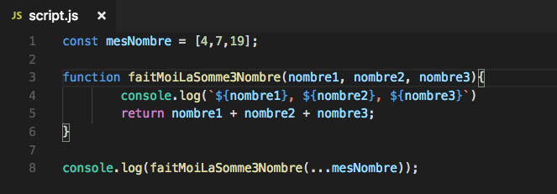

L’opérateur Spread
L’opérateur Spread est le contraire de l'opérateur REST, il prend des valeurs dans un tableau donné en arguments et les “éclate” en valeur libre.
Le nombre de paramètre doit être le même que le nombre d’éléments fournis par le Array.

Slide 2
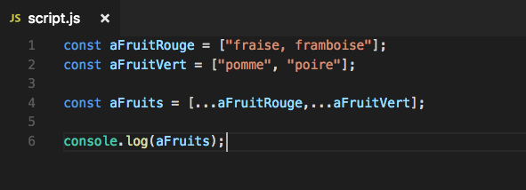

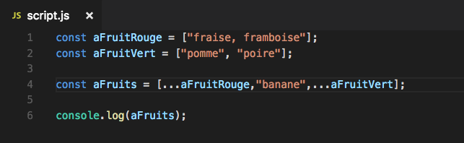

L'opérateur permet également de pouvoir “éclater” deux tableau et de les réunirs dans un tableau commun.
NOTE : les trois petit point “...” est l’opérateur qui éclate le tableau.
On peut également ajouter un élément dans notre tableau (string, fonction ou tout élément pouvant être dans un Array)

Slide 3
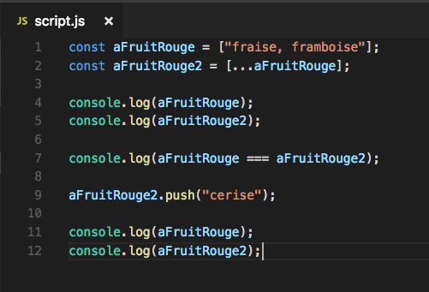
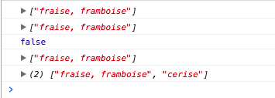
L'opérateur spread nous permet également de dupliquer un Array de façon totalement distinct ayant une référence différente.
On éclate le tableau aFruitRouge pour le mettre dans un nouveau Array.

